Slide 1
Υποβολή Πληροφοριών εντοπισμού μέσω Συστήματος ADAMS

Slide 2
ΔΗΜΙΟΥΡΓΙΑ ΑΡΧΙΚΟΥ ΛΟΓΑΡΙΑΣΜΟΥ
Επικοινωνία με τον Ε.Ο.ΚΑ.Ν. για:
δημιουργία λογαριασμού στο σύστημα ADAMS
χορήγηση κωδικών
χρήστη
πρόσβασης

Slide 3
ΔΗΜΙΟΥΡΓΙΑ ΑΡΧΙΚΟΥ ΛΟΓΑΡΙΑΣΜΟΥ
Υποβολή στοιχείων
Ταυτότητας (σύμφωνα με Διαβατήριο Αθλητή/τριας)
Επώνυμο
Όνομα
Ημερομηνία γέννησης (Ήμερα/Μήνας/Έτος)
Υπηκοότητα
Επικοινωνίας
Διεύθυνση κατοικίας
Τηλέφωνο
Κινητό τηλέφωνο
e-mail: (απαραίτητο για τη δημιουργία λογαριασμού!!!)

Slide 4
ΕΙΣΟΔΟΣ ΣΤΟ ADAMS
Browsers:
Firefox 3.6 ή νεότερο
Internet Explorer ή νεότερο
(προφανώς τα σύγχρονα συστήματα καλύπτουν τις απαιτήσεις)
να επιτρέπονται τα αναδυόμενα παράθυρα (Pop-ups)
Διεύθυνση: https://adams.wada-ama.org
Είσοδος με
κωδικό χρήστη (username)
προσωρινό κωδικό πρόσβασης (password)
που σας χορηγούνται από τον Ε.Ο.ΚΑ.Ν.
Ο προσωρινός κωδικός πρόσβασης ισχύει για 24 ώρες!!!

Slide 5
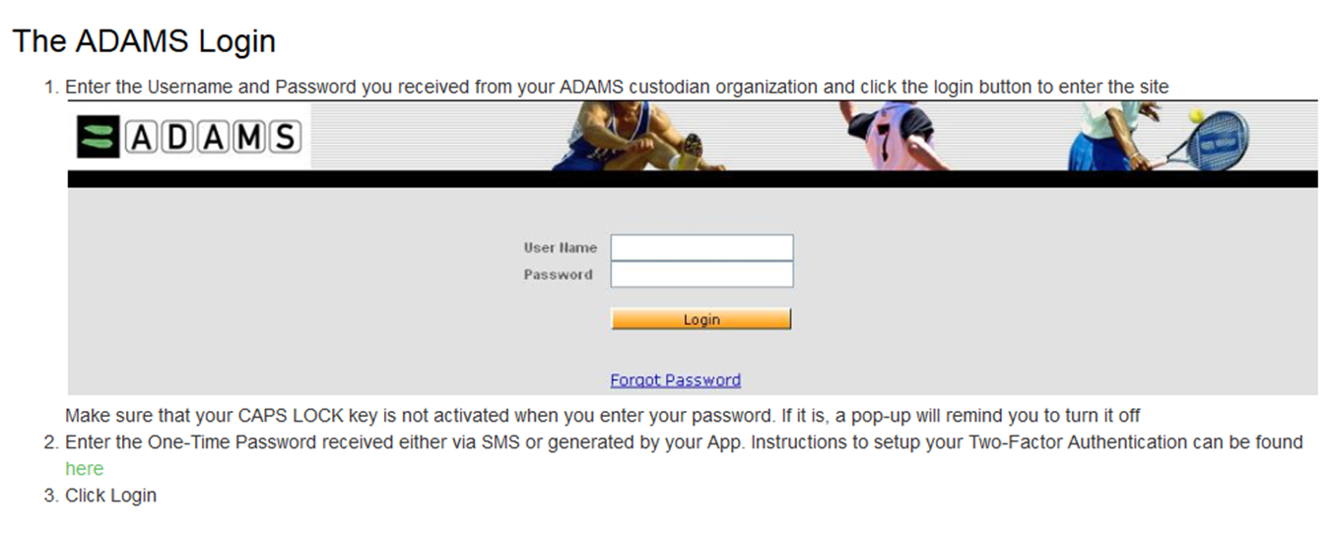
ΕΙΣΟΔΟΣ ΣΤΟ ADAMS

Slide 6
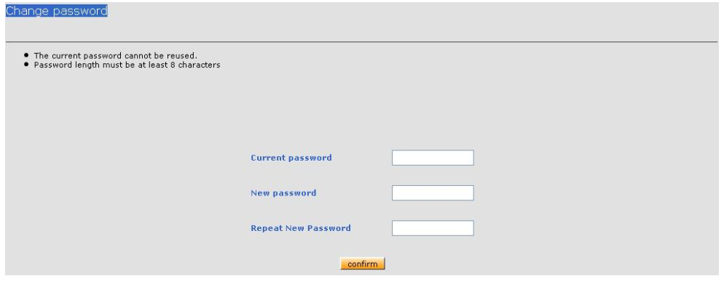
ΕΙΣΟΔΟΣ ΣΤΟ ADAMS
Δημιουργία Κωδικού Πρόσβασης
Πρώτη σύνδεση Αθλητή/τριας με τον προσωρινό κωδικό Ε.Ο.ΚΑ.Ν.
Για λόγους ασφαλείας θα πρέπει να δημιουργήσετε έναν νέο με τουλάχιστον 10 χαρακτήρες (κεφαλαία, μικρά γράμματα, αριθμούς, σύμβολα).

Slide 7
ΕΙΣΟΔΟΣ ΣΤΟ ADAMS
Ερωτήσεις Ασφαλείας
Επιλέξτε να απαντήσετε σε 3 ερωτήσεις ασφαλείας
μην ξεχάσετε να κλικάρετε το κουτάκι (trust this device in the future) ώστε όταν σας ζητηθεί να απαντήσετε σε ερώτηση ασφαλείας να σας εμφανίζεται μια από τις 3 επιλεγμένες ερωτήσεις.

Slide 8
ΕΙΣΟΔΟΣ ΣΤΟ ADAMS
Ερωτήσεις Ασφαλείας
μην ξεχάσετε να κλικάρετε το κουτάκι (trust this device in the future) ώστε όταν σας ζητηθεί να απαντήσετε σε ερώτηση ασφαλείας να σας εμφανίζεται μια από τις 3 επιλεγμένες ερωτήσεις.

Slide 9
ΕΙΣΟΔΟΣ ΣΤΟ ADAMS
Αποτυχία Σύνδεσης
Αν προσπαθήσετε να συνδεθείτε στο σύστημα ADAMS με λάθος συνδυασμό κωδικού χρήστη και κωδικού πρόσβασης πάνω από 2 συνεχόμενες φορές, το σύστημα αυτόματα κλειδώνει προσωρινά τον λογαριασμό σας.
Για να μπορέσετε να συνδεθείτε επικοινωνείτε με τον Ε.Ο.ΚΑ.Ν. ώστε να σας στείλει νέο προσωρινό κωδικό πρόσβασης ή το σύστημα σας δίνει τη δυνατότητα νέου προσωρινού κωδικού.
Αν συνδεθείτε και απαντήσετε λάθος στις ερωτήσεις ασφαλείας (λόγω του ότι π.χ. έχετε ξεχάσει τις απαντήσεις) τότε ο λογαριασμός σας κλειδώνει προσωρινά (temporary locked) και πρέπει να επικοινωνήσετε με τον Ε.Ο.ΚΑ.Ν. για να διαγράψει τις απαντήσεις και να ενεργοποιήσει και πάλι το λογαριασμό σας.
Για λόγους ασφαλείας αποσυνδέεστε αυτόματα από το ADAMS αν δεν πραγματοποιήσετε καμία ενέργεια για 30’ και θα πρέπει να ξανασυνδεθείτε με τον κωδικό πρόσβασης!!!

Slide 10
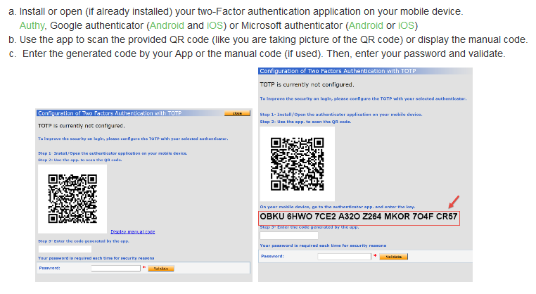
ΕΙΣΟΔΟΣ ΣΤΟ ADAMS
Ταυτοποίηση δύο Παραγόντων
Θα ζητηθεί να ενεργοποιήσετε τον έλεγχο ταυτότητας 2 παραγόντων (Two factor authentication 2FA).
Ο 2FA είναι κωδικός μιας “στιγμής”
Θα πρέπει να εγκαταστήσετε στο κινητό σας εφαρμογή επαληθευτή.
Προτείνεται ο Επαληθευτής Google (Google Authenticator).

Slide 11
ΕΙΣΟΔΟΣ ΣΤΟ ADAMS
Ταυτοποίηση δύο Παραγόντων
Σκανάρετε μια φορά το εικονίδιο για να σας δώσει κωδικό.
Αν αποσυνδεθείτε από τον λογαριασμό σας και θελήσετε να συνδεθείτε και πάλι, θα πρέπει να εισάγετε και τον κωδικό που θα σας δίνει ο επαληθευτής της Google στο κινητό σας.
Είναι σημαντικό η επιλογή ρύθμισης ώρας στο κινητό σας να είναι στην αυτόματη ρύθμιση.
Στην περίπτωση που αλλάξετε συσκευή κινητού τηλεφώνου, θα πρέπει να επικοινωνήσετε με τον Ε.Ο.ΚΑ.Ν. γιατί ακόμα και εάν κατεβάσετε την εφαρμογή δεν θα λειτουργεί.

Slide 12
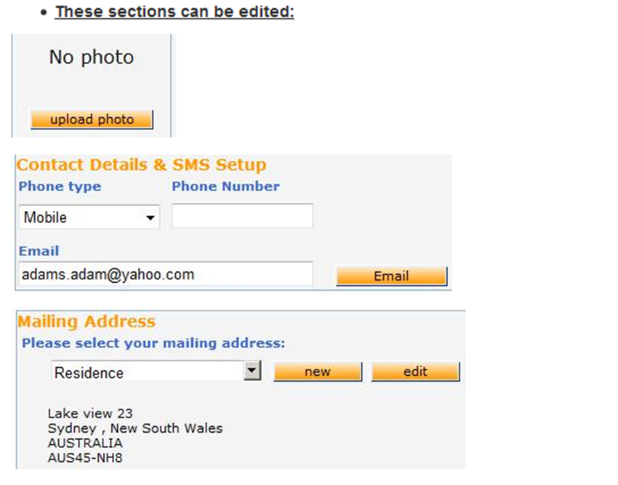
ΔΙΟΡΘΩΣΗ ΣΤΟΙΧΕΙΩΝ ΠΡΟΦΙΛ
Πατώντας My Profile, μπορείτε να τροποποιήσετε τη φωτογραφία ή τα στοιχεία επικοινωνίας σας.

Slide 13
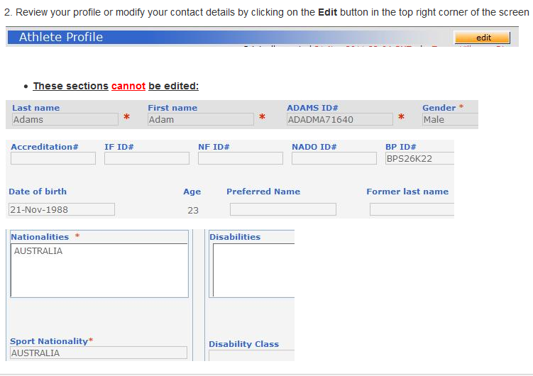
ΔΙΟΡΘΩΣΗ ΣΤΟΙΧΕΙΩΝ ΠΡΟΦΙΛ
Αντιθέτως, δεν μπορείτε να τροποποιήσετε τα στοιχεία επικοινωνίας σας.

Slide 14
ΑΠΑΙΤΗΣΕΙΣ ΠΛΗΡΟΦΟΡΙΩΝ ΕΝΤΟΠΙΣΜΟΥ (WHEREABOUTS INFORMATION)
Ο Αθλητής που εντάσσεται σε Κατάλογο Ελεγχομένων Αθλητών (Registered Testing Pool) οφείλει να υποβάλλει σε τριμηνιαία βάση
Ωριαία διαθεσιμότητα προς Έλεγχο σε συγκεκριμένη τοποθεσία μεταξύ των ωρών 05:00 – 23:00.
Τόπος διανυκτέρευσης του αθλητή πρέπει επίσης να καταχωρηθεί.
Αγωνιστικό πρόγραμμα (Αγώνες, Τόπος, Χρόνος Διεξαγωγής)
Τόπο, Χρόνο Καθημερινών δραστηριοτήτων, όπως
Προπόνηση
Εργασία
Παρακολούθηση μαθημάτων

Slide 15
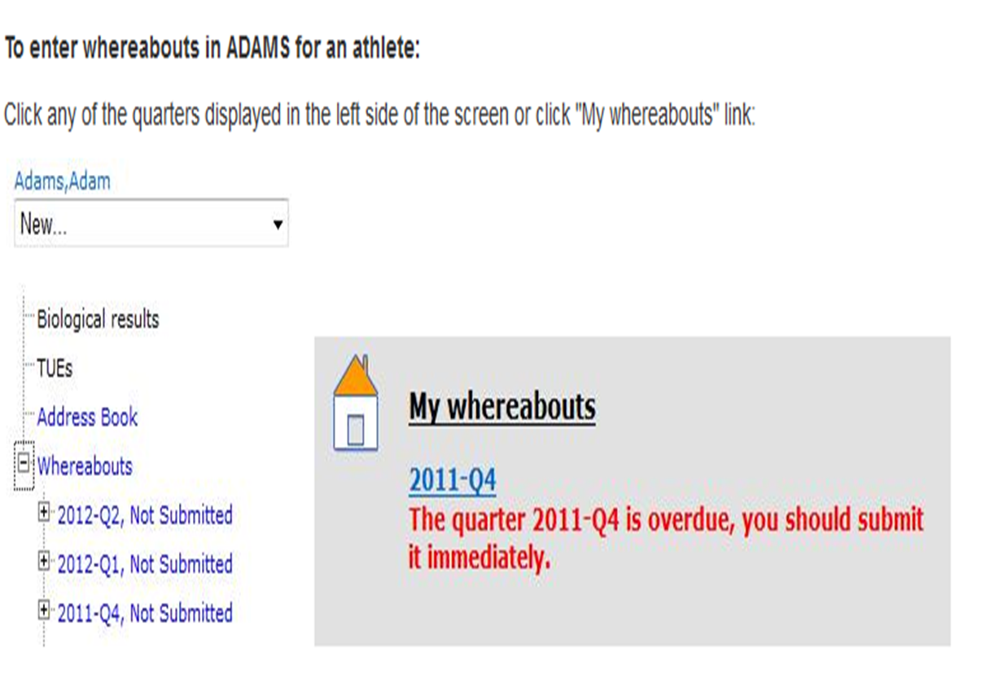
ΕΙΣΑΓΩΓΗ WHEREABOUTS
Για να ξεκινήσετε τη συμπλήρωση των πληροφοριών ”κλικάρετε” στο αριστερό μέρος της οθόνης στο whereabouts

Slide 16
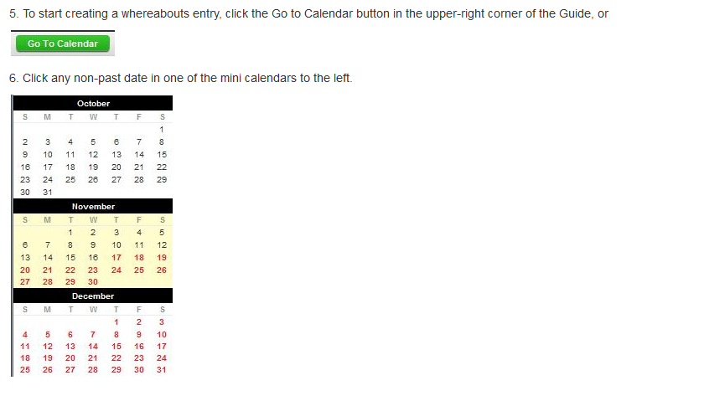
ΕΙΣΑΓΩΓΗ WHEREABOUTS
Στη συνέχεια πηγαίνετε στο ημερολόγιο και κλικάρετε στην ημερομηνία που θέλετε να ξεκινήσετε την καταγραφή

Slide 17
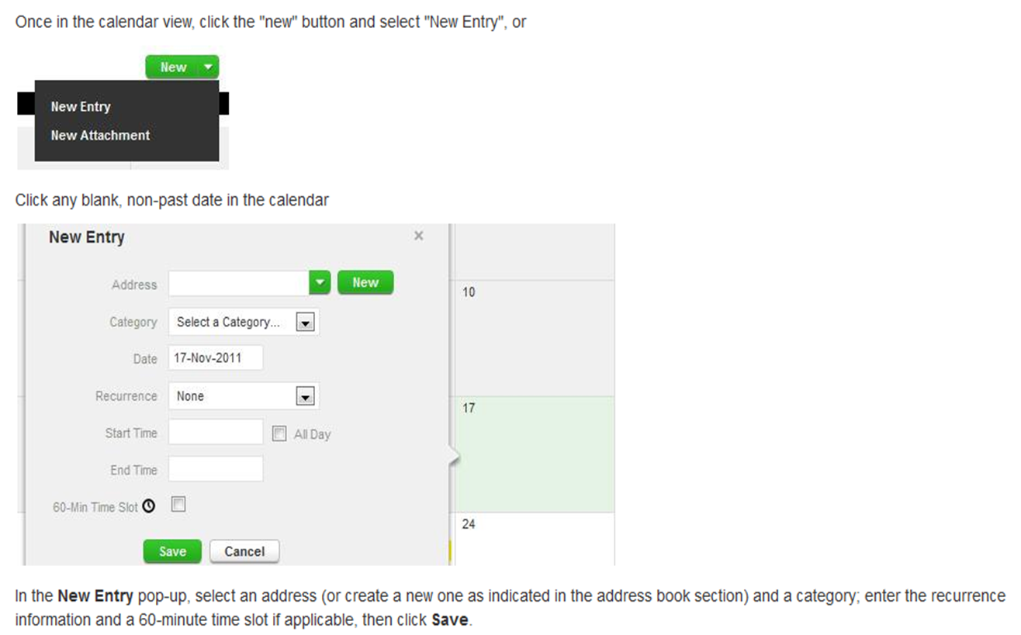
ΕΙΣΑΓΩΓΗ WHEREABOUTS
Επιλέγετε νέα εισαγωγή και σημειώνετε διεύθυνση, επιλέξτε κατηγορία (διανυκτέρευση, αγώνας κλπ), εβδομαδιαία δραστηριότητα, ωριαία διαθεσιμότητα.

Slide 18
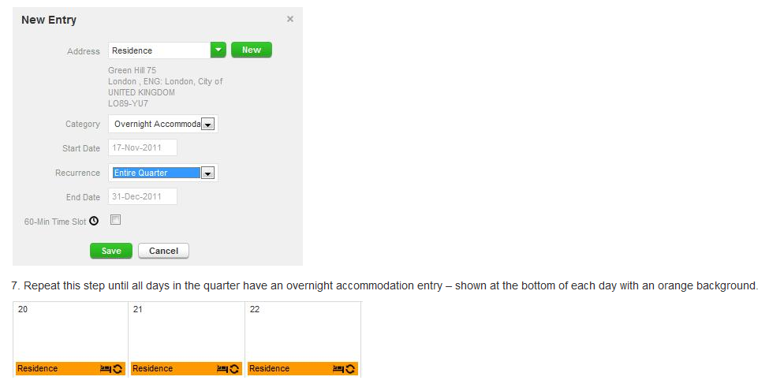
ΕΙΣΑΓΩΓΗ WHEREABOUTS
Η διαδικασία επαναλαμβάνεται για την κάθε κατηγορία.

Slide 19
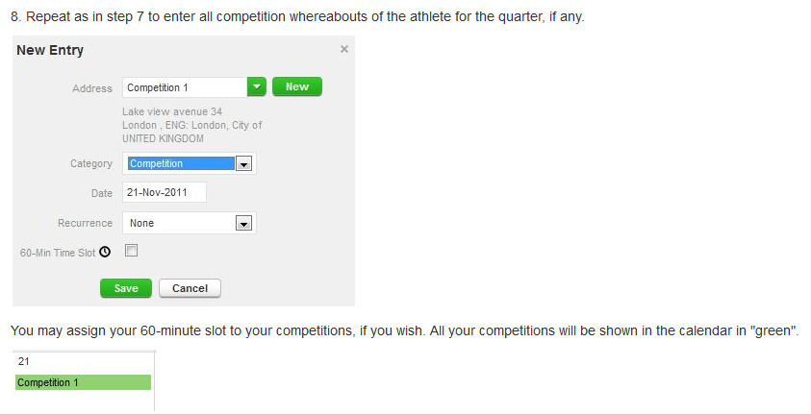
ΕΙΣΑΓΩΓΗ WHEREABOUTS

Slide 20
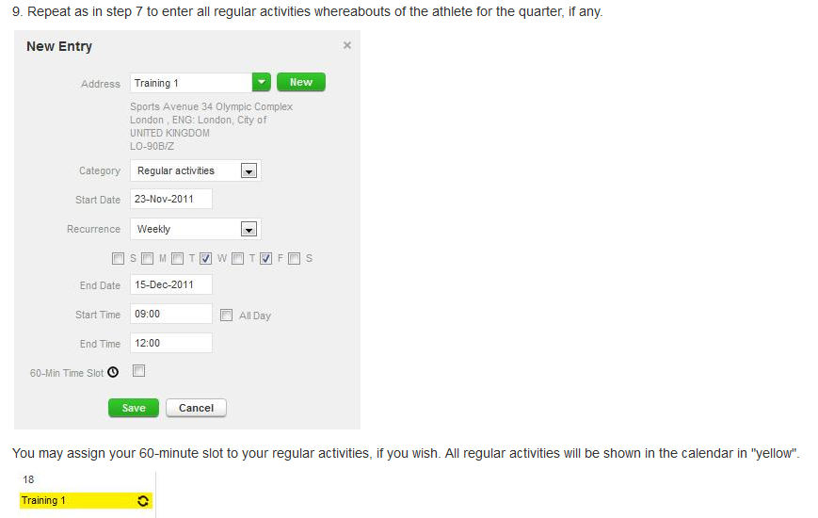
ΕΙΣΑΓΩΓΗ WHEREABOUTS

Slide 21
ΕΙΣΑΓΩΓΗ WHEREABOUTS
Ο αθλητής μπορεί να αλλάξει κάποιες πληροφορίες. Οι αλλαγές που πραγματοποιούνται την ίδια μέρα της δραστηριότητας εμφανίζονται με κόκκινη ένδειξη (θαυμαστικό).

Slide 22
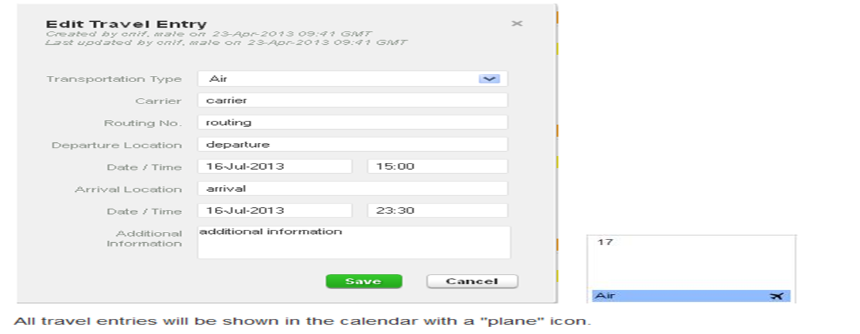
ΕΙΣΑΓΩΓΗ WHEREABOUTS

Slide 23
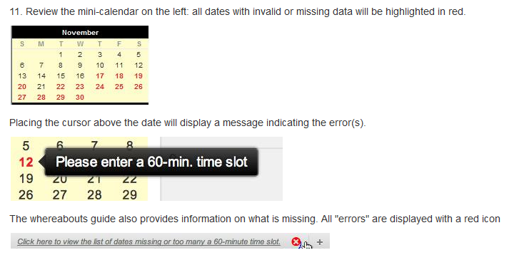
ΕΙΣΑΓΩΓΗ WHEREABOUTS
Ελέγχοντας το ημερολόγιο επισημαίνονται με κόκκινο χρώμα οι ημερομηνίες όπου ο Αθλητής/τρια έχει παραλείψει να υποβάλει τα στοιχεία εντοπισμού και την ωριαία διαθεσιμότητα του.

Slide 24
ΕΙΣΑΓΩΓΗ WHEREABOUTS

Slide 25
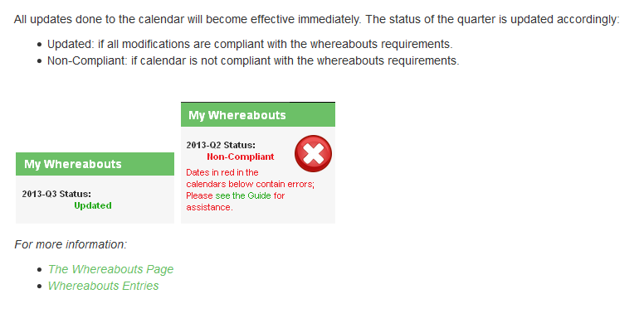
ΕΙΣΑΓΩΓΗ WHEREABOUTS
Οι ενημερώσεις του Αθλητή/τριας φαίνονται άμεσα και εμφανίζεται σαν επικαιροποιημένα whereabouts όταν είναι σύμφωνες με τις απαιτήσεις των whereabouts και μη συμμορφωμένες όταν υπάρχουν παραλείψεις.

Slide 26
ΕΙΣΑΓΩΓΗ WHEREABOUTS
Προσοχή όταν τελειώσετε τη συμπλήρωση του ημερολογίου μην ξεχάσετε την υποβολή των πληροφοριών (submit)!!!

Slide 27
ΕΥΧΑΡΙΣΤΩ ΠΟΛΥ ΓΙΑ ΤΗΝ ΠΡΟΣΟΧΗ ΣΑΣ

